Slide 1
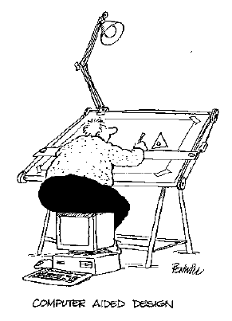
ТЕСЛА - система генерации тестовых данных для системного функционального тестирования микропроцессоров
Корныхин Евгений МГУ

Slide 2
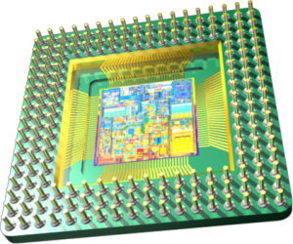
Тестовый
шаблон
Тестовая
программа
тестирование
ТЕСЛА

Slide 3
Тестовый шаблон :
MOV y, XXX SD XXX
ADD x, y, z @ z ≥ 0
LD u, x, z @ cacheHit
DIV y, u, x @ divBy0
1
2
3

Slide 4
REGISTER rt, rs, rd, ru: 32;
…
ADD rt, rs, rd @ overflow
LD ru, rt, c @ normal(cacheMiss)
тестовый
шаблон
overflow.tsl
normal.tsl
VAR x,y,z: 32;
t ← y[31]||y + z[31]||z;
ASSERT t[32] != t[31];
VAR x: 32;
…
addr ← y + z;
x ← Load(addr);
описания тестовых ситуаций
Notes:
Технологически система ТЕСЛА предлагает описать тестовый шаблон и тестовые ситуации каждой инструкции на ее языке. Подготовить описания тестовых ситуаций очень легко – они уже содержатся в стандарте архитектуры микропроцессора.

Slide 5
Найденные ошибки (MIPS64)
div r1, r2
mthi r3
mfhi r4
hi := r1/r2
hi := r3
r4 := hi
(r4 = r3)
add r1,r2, r3@overf
sub r4, r1, r5
r1 := r1
r4 := r1-r5
Notes:
Пример ошибки

Slide 6
http://tesla-project.googlecode.com
kornevgen@gmail.com

